Slide 1
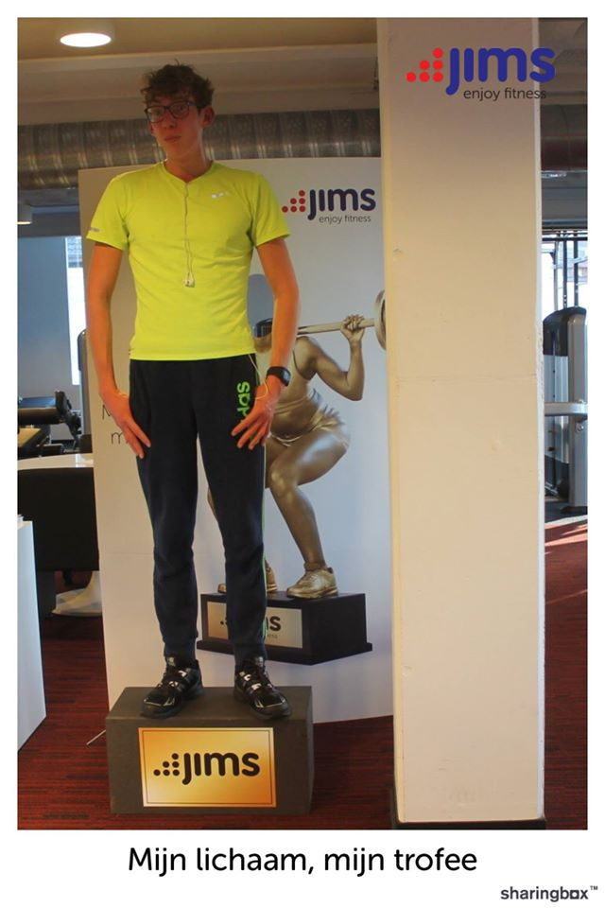
HET PROFIEL VAN DE LEDEN BIJ JIMS FITNESS
EEN ONDERZOEK DIE TOT STAND WERD GEBRACHT DOOR MICHAEL DE VRIEZE

Slide 2
WELKE MIDDELEN WERDEN ER GEBRUIKT?
STATISTIEKE FORMULES UIT DE WISKUNDE
EEN ONLINE EXEL BESTAND DAT ALS ENQUETE WERD GEBRUIKT
VOORBEREIDING EN BRAINSTORM NAAR DE VRAGEN EN HET DOELPUBLIEK
MOMENTOPNAME VAN 1 AVOND BIJ JIMS FITNESS
ENQUETE WERD ONLINE AFGENOMEN, ANONIEM, TELKENS MET EEN NIEUWE LINK
ER WERDEN ONGEVEER EEN 41 TAL DEELNEMERS, 6 ERVAN WAREN HIER EN DAAR EENS FOUT MET HUN CRETERIA, 36 IS DUS HET MINIMALE AAN DEELNEMERS DIE DEELNAMEN AAN DEZE PROEF.
ER WERKDEN EEN 10 TAL VRAGEN GESTELD, TELKENS MET AFWISSELING: kwalitatieve en kwantitatieve gegevens,
Later werd exel gebruikt voor het berekenen van de gegevens
Cumulatieve en frequente gegevens kregen elk hun eigen tabel
Verder zijn er nog verscheidene inzichten toegevoegd, inclusief verscheidene soorten grafieken

Slide 3
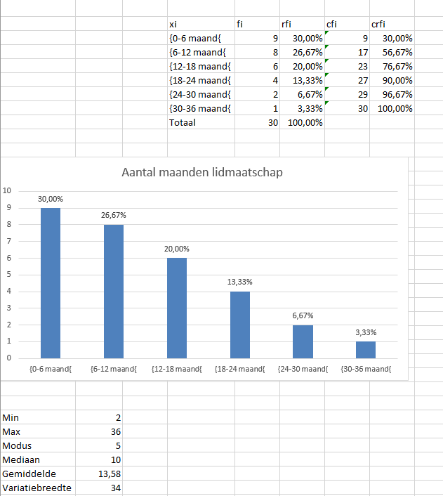
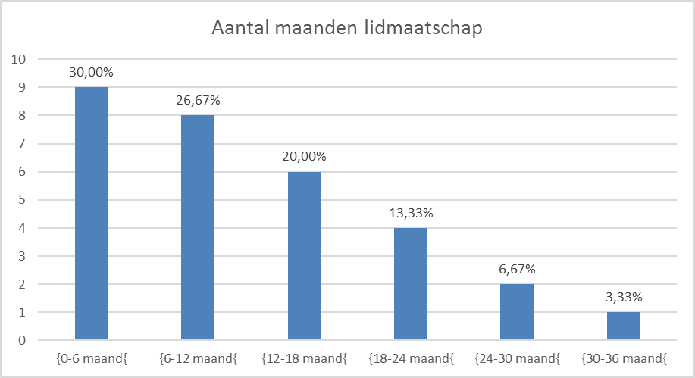
HOE LANG BEN JE AL LID BIJ JIMS?

Slide 4
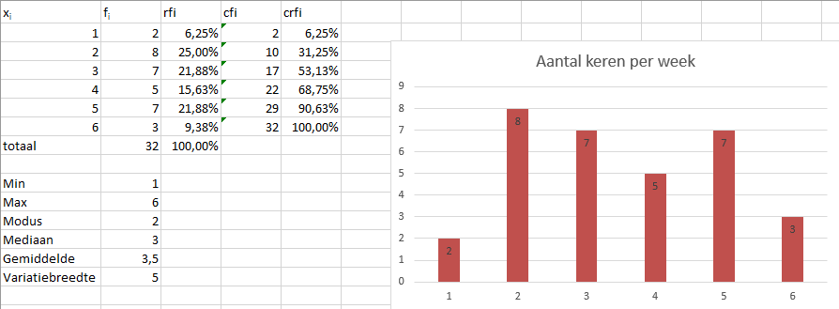
HOEVEEL KEER PER WEEK KOM JIJ BIJ JIMS?

Slide 5
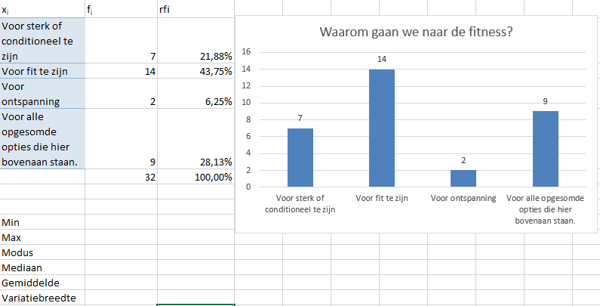
WAAROM GAAN WE NAAR JIMS?

Slide 6
HEB JE EEN DOEL VOOR OGEN?

Slide 7
GEBRUIK JE EENTRAININGSSCHEMA?

Slide 8
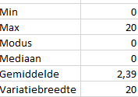
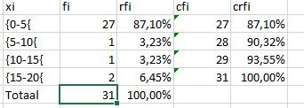
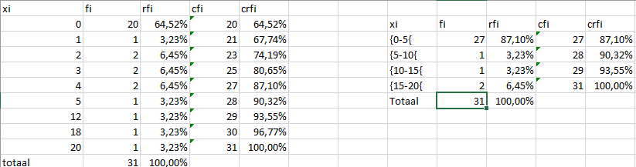
HOEVEEL SHAKES GEBRUIKEN WE PER WEEK BIJ JIMS?

Slide 9
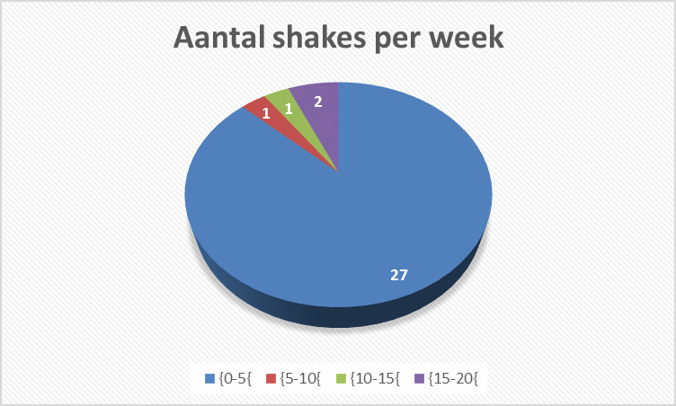
HOEVEEL SHAKES GEBRUIKEN WE PER WEEK BIJ JIMS?

Slide 10

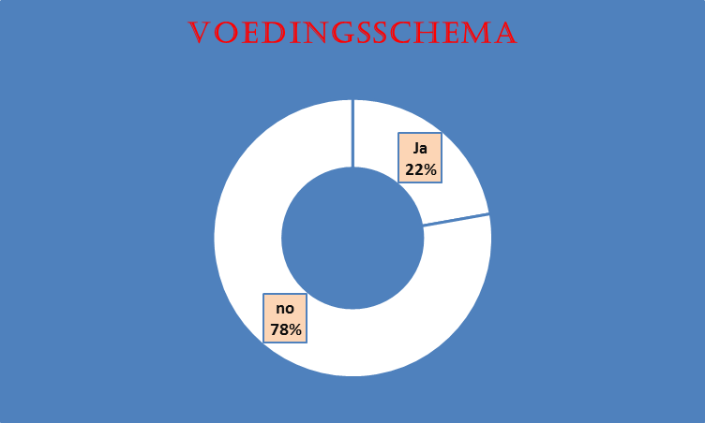
GEBRUIK JE EENVOEDINGSSCHEMA?

Slide 11
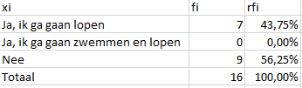
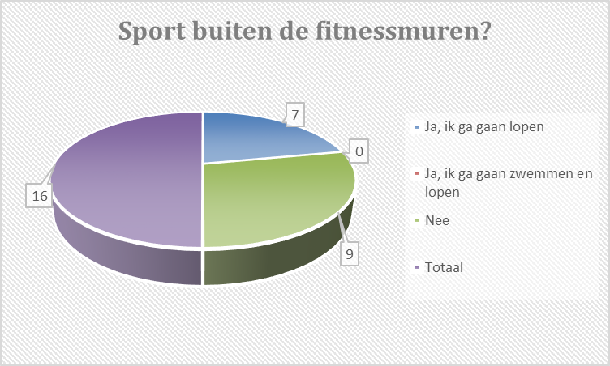
SPORT JE OOK BUITEN JIMS?

Slide 12
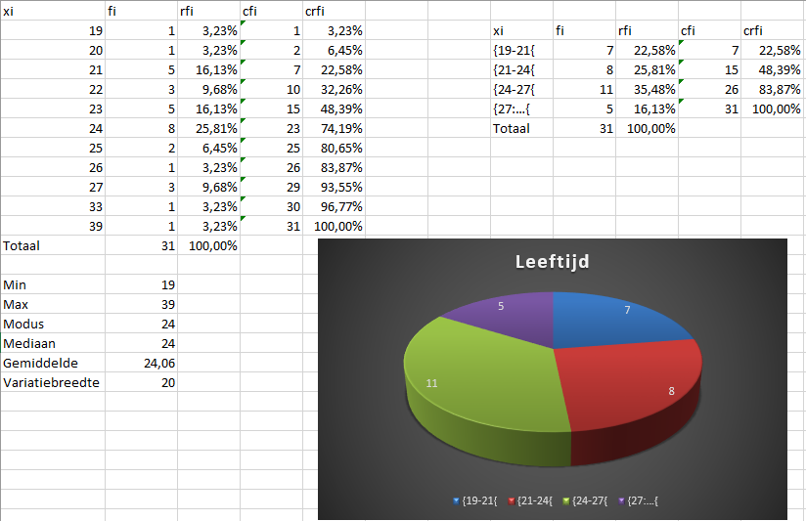
WAT IS JOUW LEEFTIJD?

Slide 14
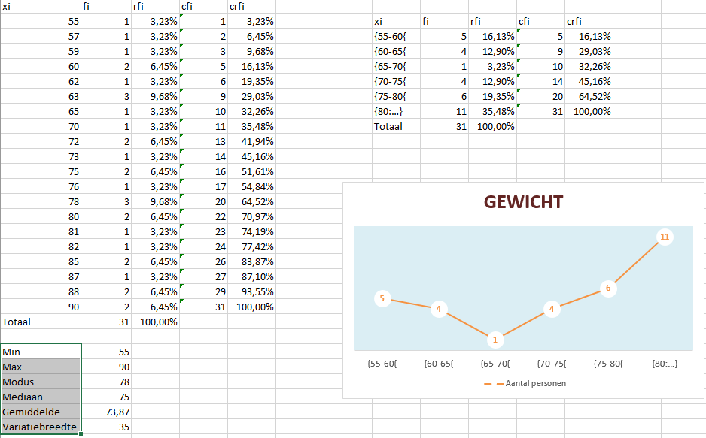
WAT IS JOUW GEWICHT?

Slide 15
WAT IS JOUW GEWICHT?

Slide 16
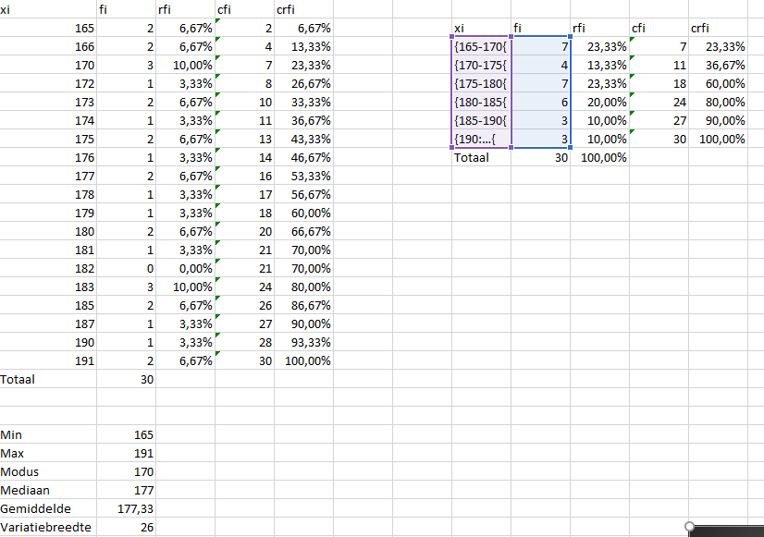
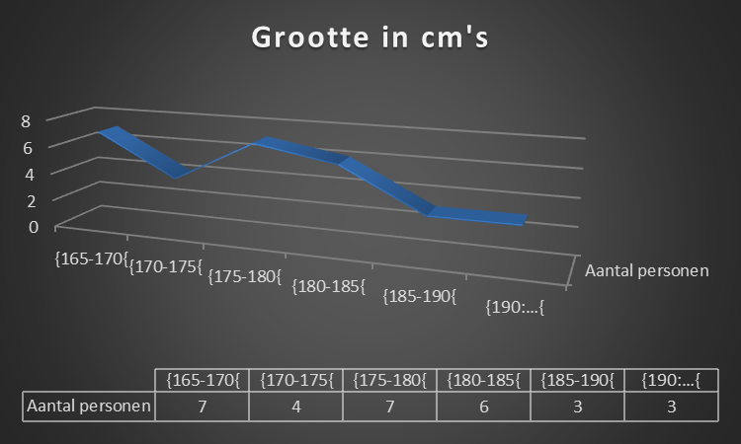
HOE GROOT BEN JIJ?

Slide 17
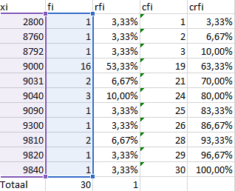
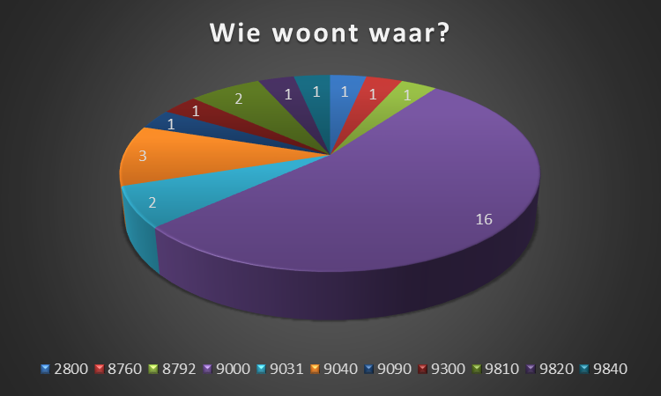
WAAR WOON JE?

Slide 18
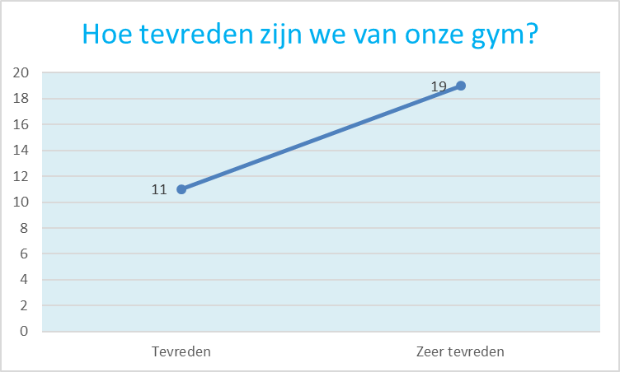


Slide 19

SEE YOU IN JIMS!

